Slide 1
Apache Maven 3培训 多模块项目
研发中心

Slide 2
目的
建立一个多模块的项目
能够使用Maven开发复杂的多模块项目

Slide 3
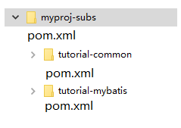
模块结构
一个父POM引用一个或多个子模块（子目录）

Slide 4
创建父-子模块
创建myproj-subs目录
再到myproj-subs目录中运行下列命令创建两个子目录（子模块）
mvn archetype:generate -DgroupId=com.avicit.mybatis.tutorial -DartifactId=tutorial-common -DarchetypeArtifactId=maven-archetype-quickstart -DinteractiveMode=false （写在一行上）
mvn archetype:generate -DgroupId=com.avicit.mybatis.tutorial -DartifactId=tutorial-mybatis -DarchetypeArtifactId=maven-archetype-quickstart -DinteractiveMode=false （写在一行上）

Slide 5
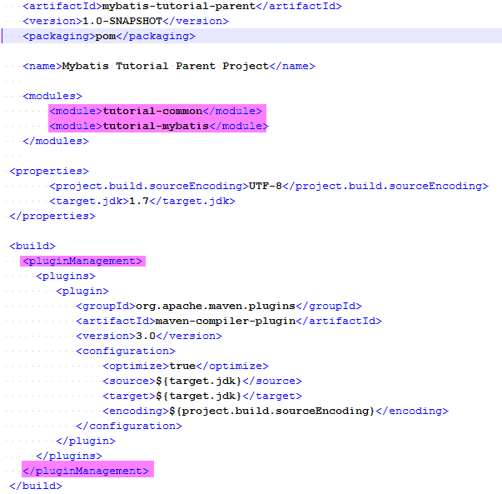
根pom.xml
在myproj-subs目录建立一个pom.xml包含以下内容：

Slide 6
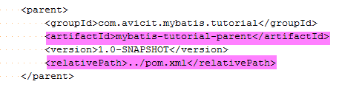
在子模块中建立对父模块的引入关系
创建在tutorial-common和tutorial-mybatis中加入下列内容

Slide 7
构建
在myproj-subs目录中就可以使用mvn命令build所有的模块，
或tutorial-common和tutorial-mybatis模块中只构建特定的模块。

Slide 8
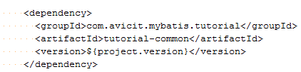
建立 模块之前的依赖
让tutorial-mybatis依赖tutorial-common
在tutorial-mybatis模块的依赖中加入对tutorial-common的依赖

Slide 9
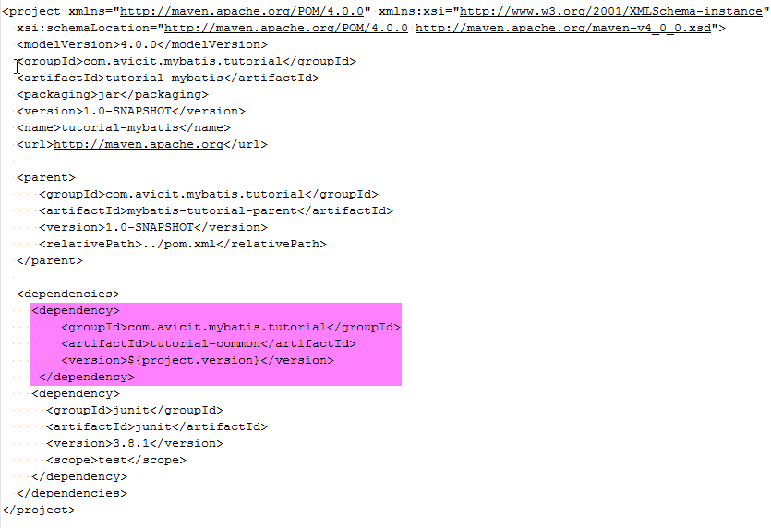
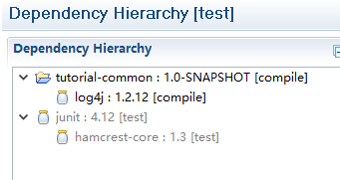
传递依赖
tutorial-mybatis模块的pom.xml

Slide 10
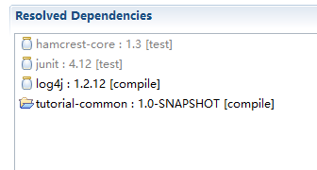


依赖冲突解决
多个模块引用同一个工件，但版本不同，选择最新的版本

Slide 11
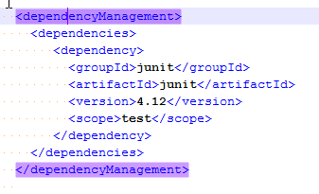
在父pom.xml中管理依赖
使用dependencyManagement

Slide 12

在父pom.xml中管理依赖
tutorial-mybatis和tutorial-common
只需要groupId和artifactId

Slide 13
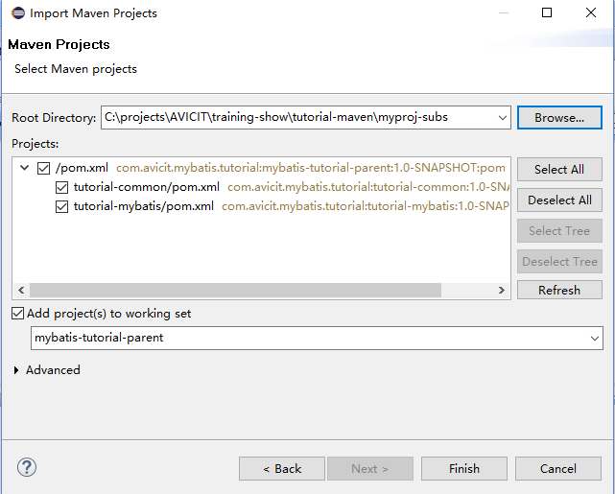
在Eclipse中引入工程
选择File
选择Import...
选择Maven
Existing Maven Project
选择myproj-subs目录
然后选择Finish

Slide 14
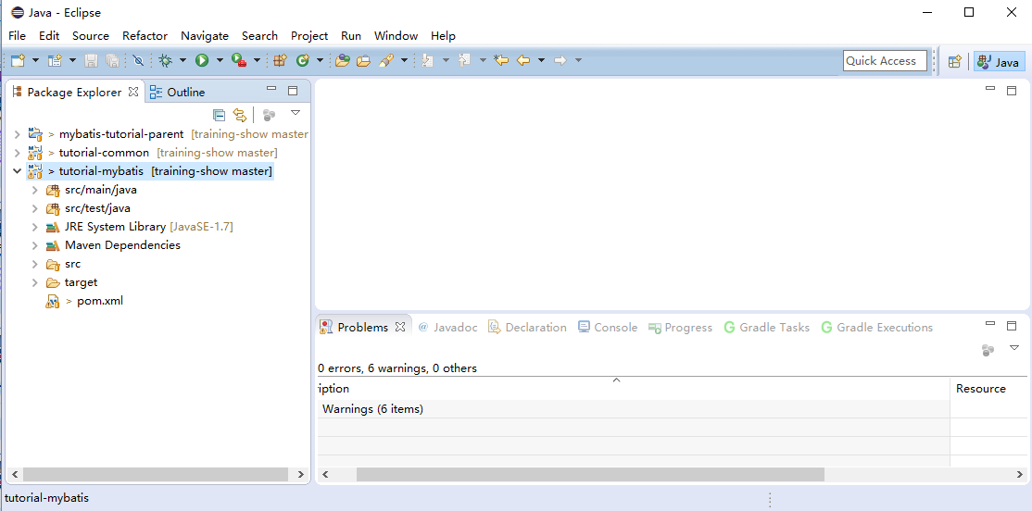
在Eclipse中引入工程

Slide 15
进一步研究的内容
maven-deploy-plugins
怎样将工件提交到私服
每日构建
maven-release-plugins
1.0-SNAPSHOT → 1.0 或 1.0-RELEASE
版本发布

